Slide 1

C Programming
Week 02 21.11.02. 07:00 PM
Second-half period / CMD-C_Programming Study
Mentor : Jh9892

Slide 2
INDEX
INDEX
🔥 Programming Language
🔥 Feature of “C Language”
🔥 Data Type & Calculating & Operation
🔥 Input / Output
🔥 Conditional Statement
🔥 Loop Statement
🔥 Assignment

Slide 3



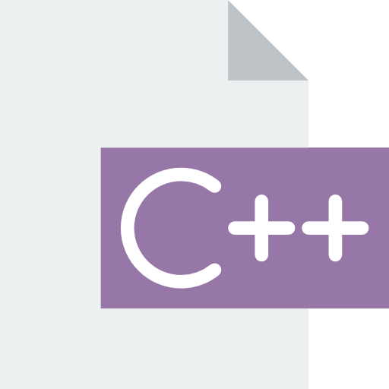



Programming Language
Programming Language

Slide 4
Feature of “C Language”
Feature of “C Language”
Low – Level Language
Procedure-oriented Language
For H/W
So Fast

Slide 5
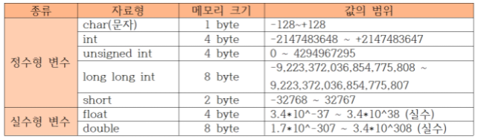
Data Type
Data Type

Slide 6
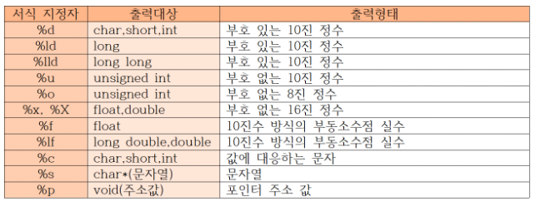
Calculating
Calculating

Slide 7
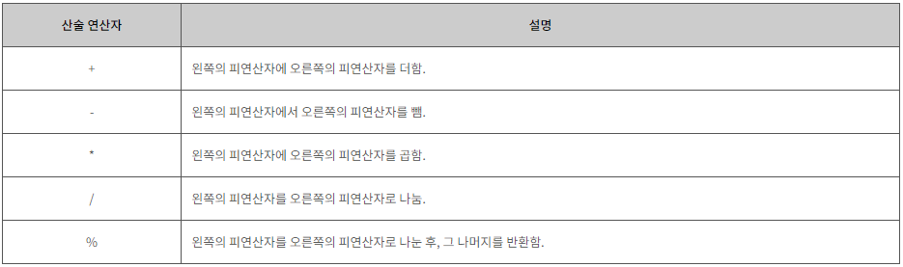
Calculating
Calculating

Slide 8
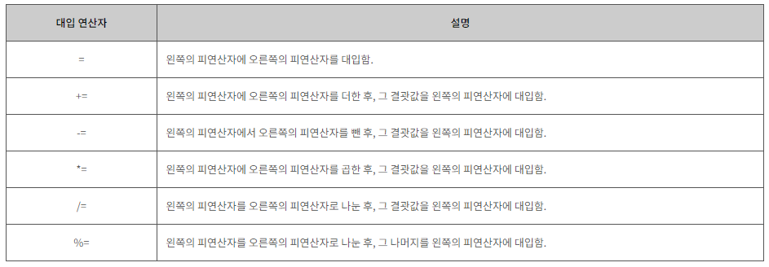
Operation
Operation

Slide 9
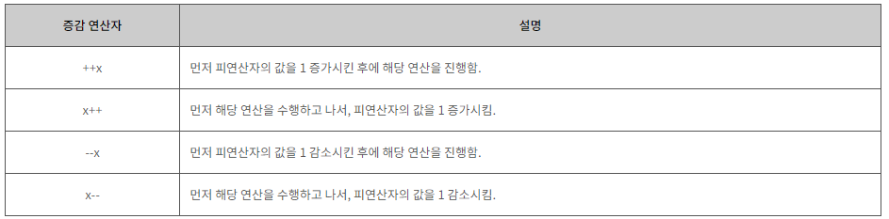
Operation
Operation

Slide 10
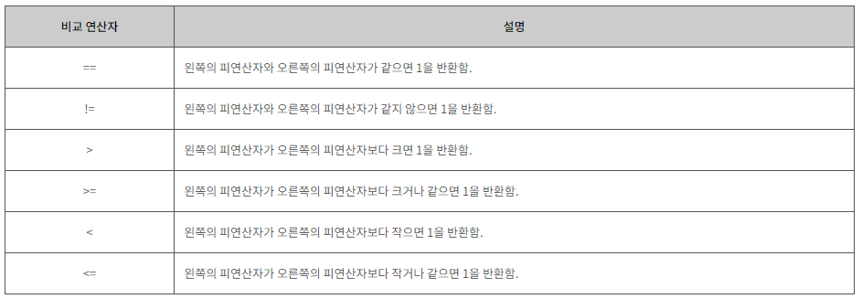
Operation
Operation

Slide 11
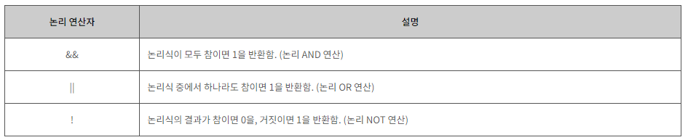
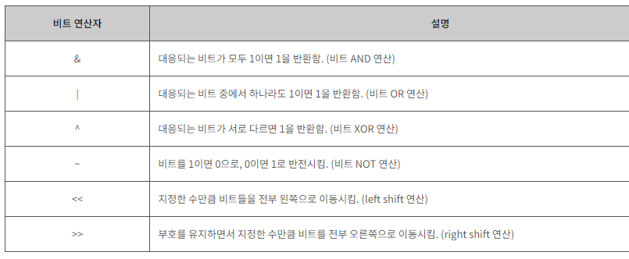
Operation
Operation

Slide 12
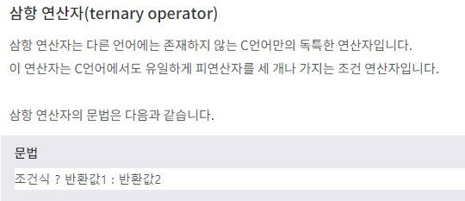
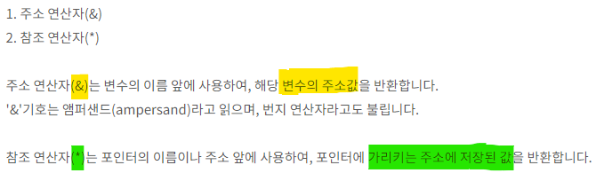
Operation
Operation

Slide 13
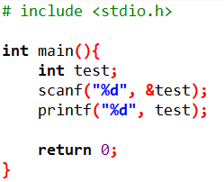
Input / Output
Input / Output

Slide 14
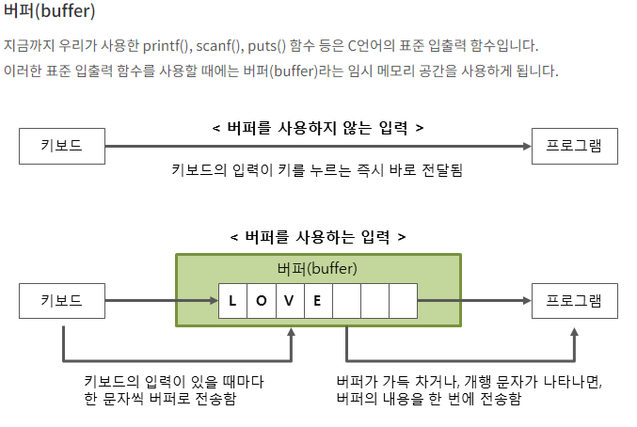
Input / Output
Input / Output

Slide 15
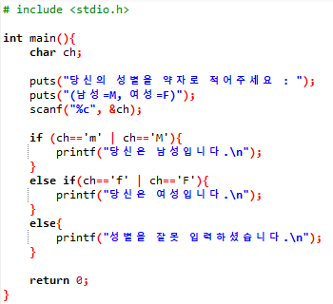
Conditional Statement
Conditional Statement

Slide 16
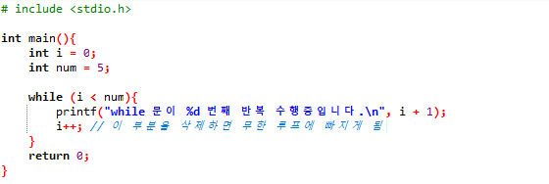
Loop Statement
Loop Statement

Slide 17
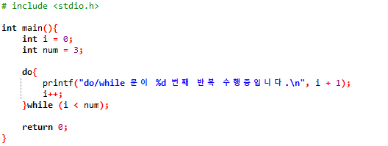
Loop Statement
Loop Statement

Slide 18
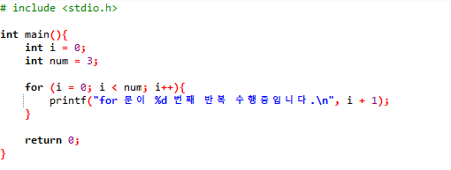
Loop Statement
Loop Statement

Slide 19

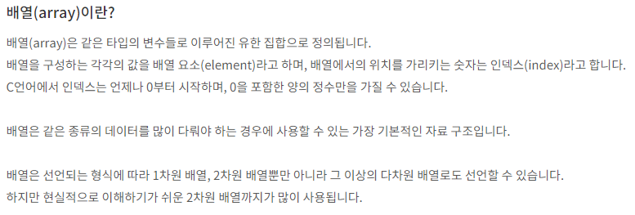
Array Basic (01)
Array Basic (01)

Slide 20
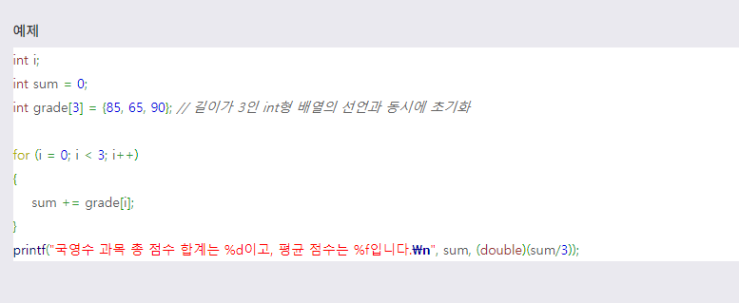

Array Basic (01)
Array Basic (01)

Slide 21
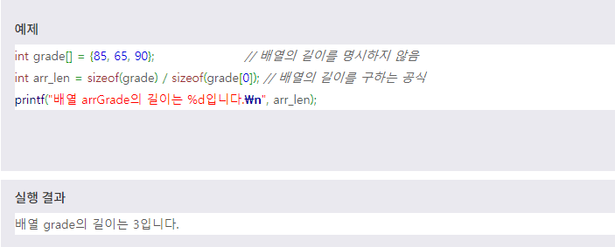
Array Basic (01)
Array Basic (01)

Slide 22
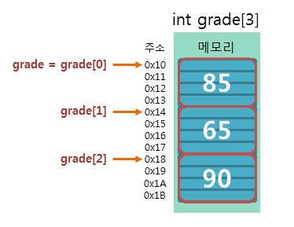
Array Basic (01)
Array Basic (01)

Slide 23
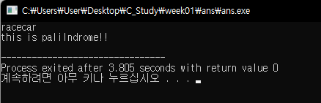
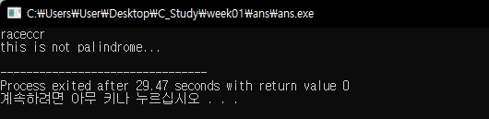
Assignment
Q. Palindrome(회문)여부를 검출
Palindrome은 회문이라 불리며 정방향에서 읽는 것과 역방향에서 읽는 것이 동일한 낱말, 숫자, 문자열을 뜻한다.
검출하기 위해 사용되는 낱말, 숫자, 문자열의 모음을 ‘구문＇이라고 칭하고
구문사이에 속해 있는 띄어쓰기나 특수문자, 문장부호는 무시한다.
하나의 문자열을 입력 받아서 그 문자열이 회문인지 아닌지 검출하는 프로그램을 작성하시오.
(단, 문자열 입력 시, 소문자로 된 알파벳 a~z로만 이루어진 7자의 문자열이 입력되며,
공백과 띄어쓰기, 특수문자, 문장부호는 고려하지 않도록 한다.)
💻예시 01
입력 : racecar
출력 : this is palindrome!!
💻예시 02
입력 : raceccr
출력 : this is not palindrome...

